Slide 1
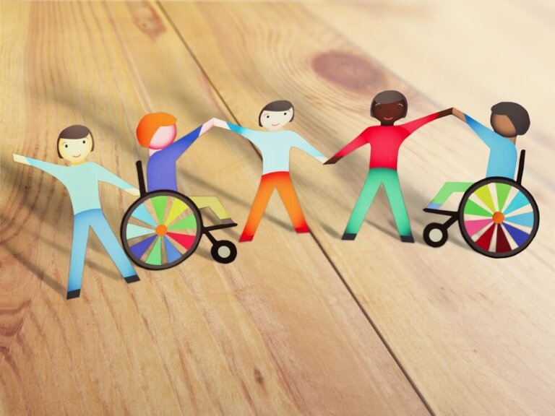

РАДА СТУДЕНТСЬКОГО САМОВРЯДУВАННЯ
МИКОЛАЇВСЬКИЙ БАЗОВИЙ МЕДИЧНИЙ ФАХОВИЙ КОЛЕДЖ
ПРЕЗЕНТАЦІЯ ДО МІЖНАРОДНОГО ДНЯ ЛЮДЕЙ З ІНВАЛІДНІСТЮ

Slide 2



03 грудня поточного року разом із світовою спільнотою Україна відзначає Міжнародний день людей з обмеженими можливостями,встановлений резолюцією Генеральної Асамблеї ООН з 14 жовтня 1992 року.

Slide 3
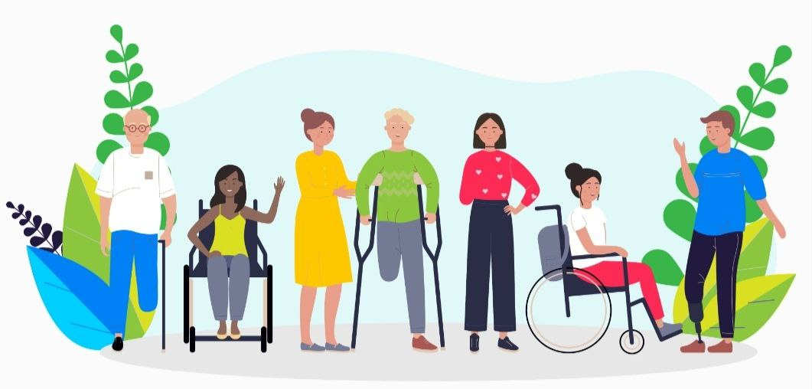
Відзначаючи цей день, прогресивне людство світу засвідчує те,що громадяни з обмеженими фізичними можливостями хоча і потребують особливої уваги та розуміння, доводять усім нам:
"Інвалідність -це не вирок!"

Slide 4


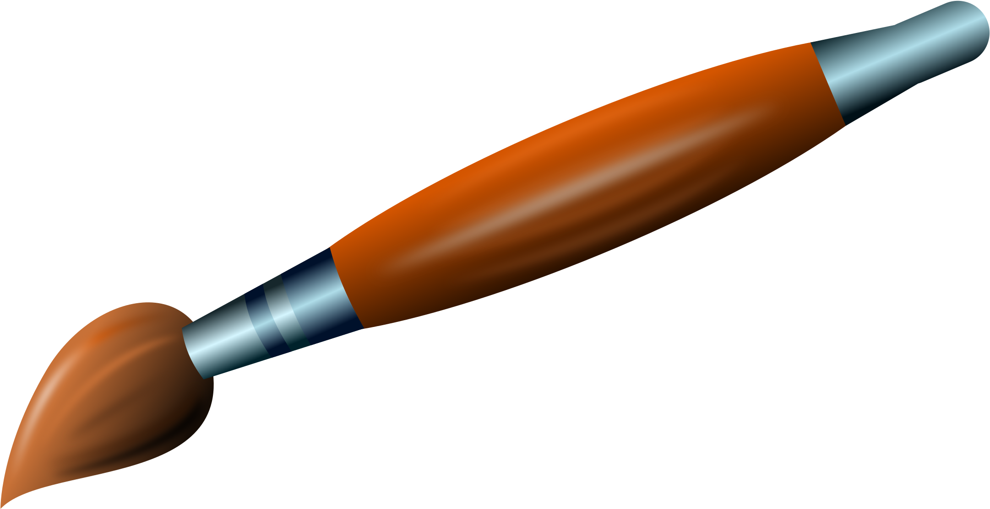
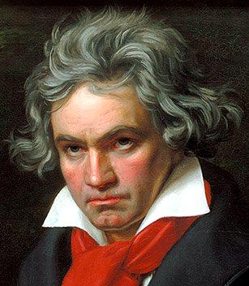
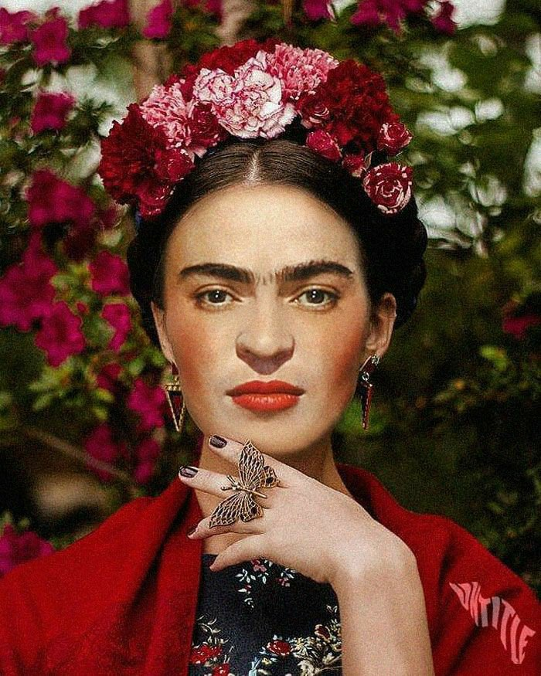
Історія знає немало випадків подолання стереотипів.
Серед людей з обмеженими можливостями є всесвітньо відомі імена.
Людвіг ван Бетховен
Фріда Кало
• Діагноз: практично повна втрата слуху
• Відомий композитор, який створив свої найгеніальніші твори вже будучи глухим.
• Його 9-та симфонія стала символом подолання труднощів.
• Діагноз: ускладнення після поліомієліту, травма хребта після аварії, хронічний біль
• Всесвітньо відома художниця, авторка культових автопортретів.
• Її творчість пронизана темою боротьби та стійкості.

Slide 5


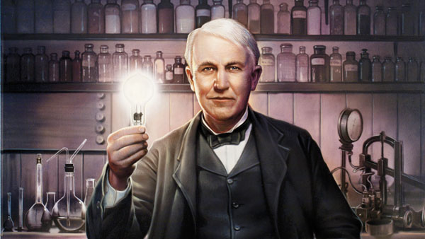
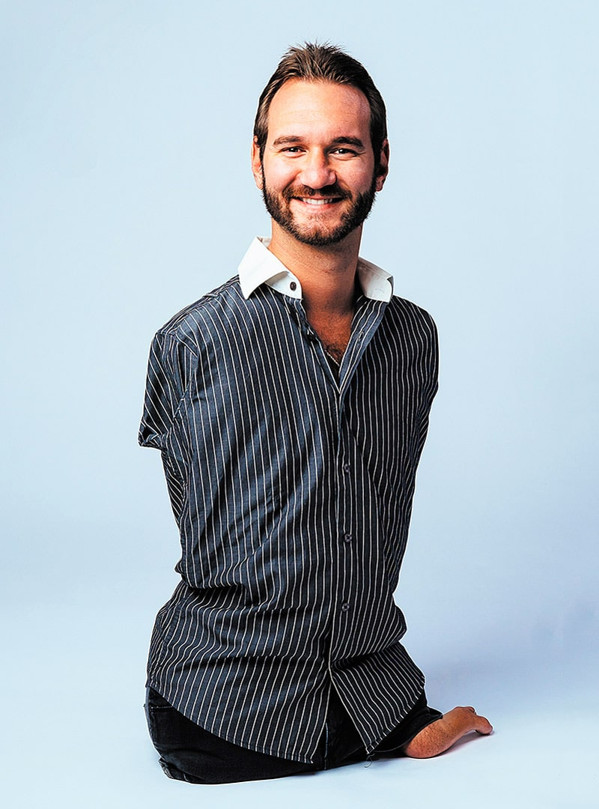

Томас Едісон
Нік Вуйчич
• Діагноз: тетрамелі‌я (народився без рук і ніг)
• Міжнародний мотиваційний спікер, письменник.
• Надихає мільйони людей по всьому світу власним прикладом.
• Діагноз: значні проблеми зі слухом
• Винахідник електричної лампочки, фонографа та сотень інших винаходів.
• Його продуктивність стала легендою.

Slide 6

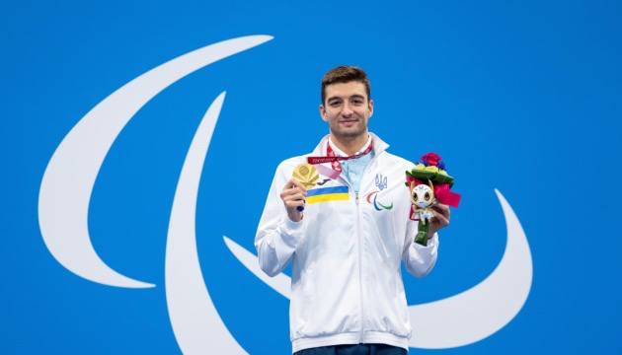
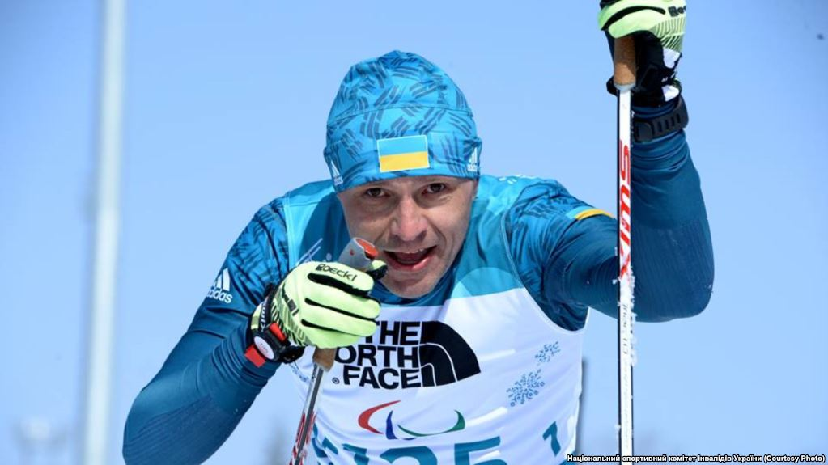
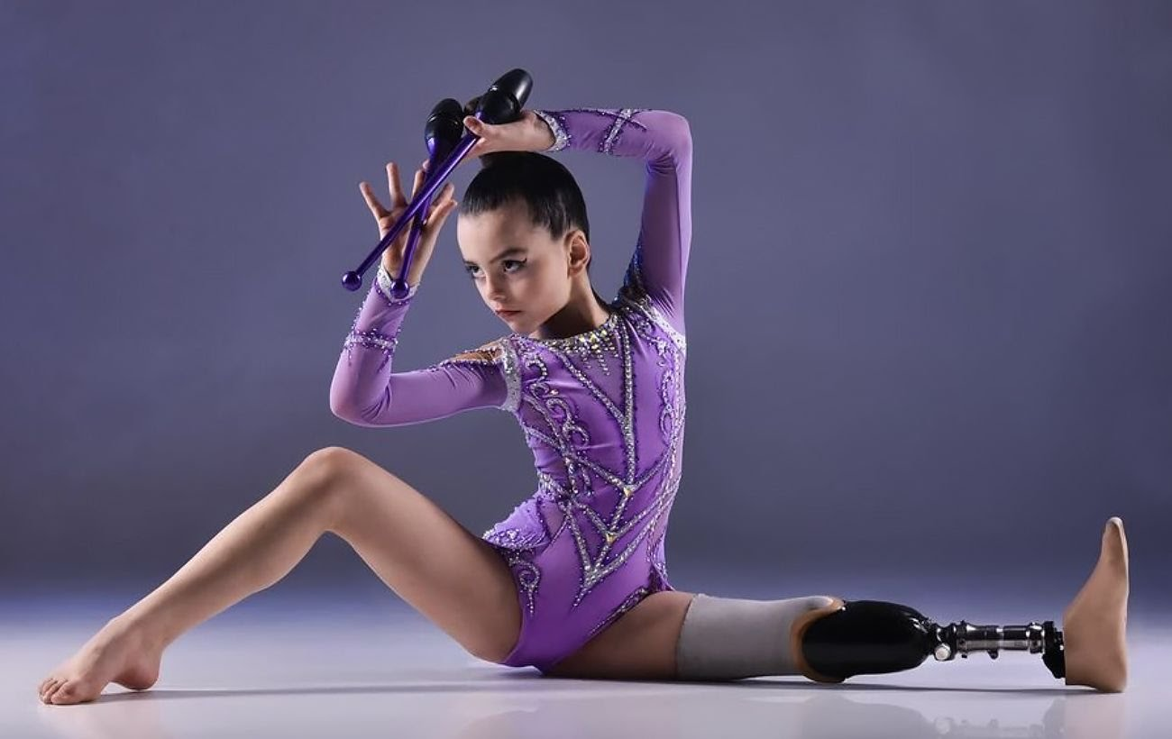
Українці,що надихають:
Максим Крипак
Віталій Лук'яненко
Олександра Паскаль
• Український чемпіон паралімпієць-плавець, Герой України,найтитулованіший спортсмен 2020 року.
Має порушення опорно-рухового апарату (коротша права нога)
• Сліпий біатлоніст, багаторазовий паралімпійський чемпіон.
Юна українська гімнастка,яка втратила ногу внаслідок ворожої атаки РФ, навчилась жити з протезом і продовжує досягати нових вершин.

Slide 7


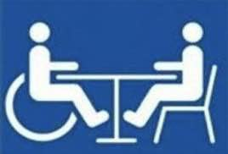
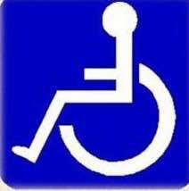
На цих прикладах ми бачимо,що навіть з найтяжчими викликами долі людина може жити повноцінним життям та змінювати світ накраще, коли є талант , наполегливість,характер,воля та мрії.
Інваліднісь-це не вирок!
Є люди низького зросту,
Є з іншим розрізом очей,
А є люди з особливими потребами.
І все!
Вони відрізняються тільки цим.

